Slide 1
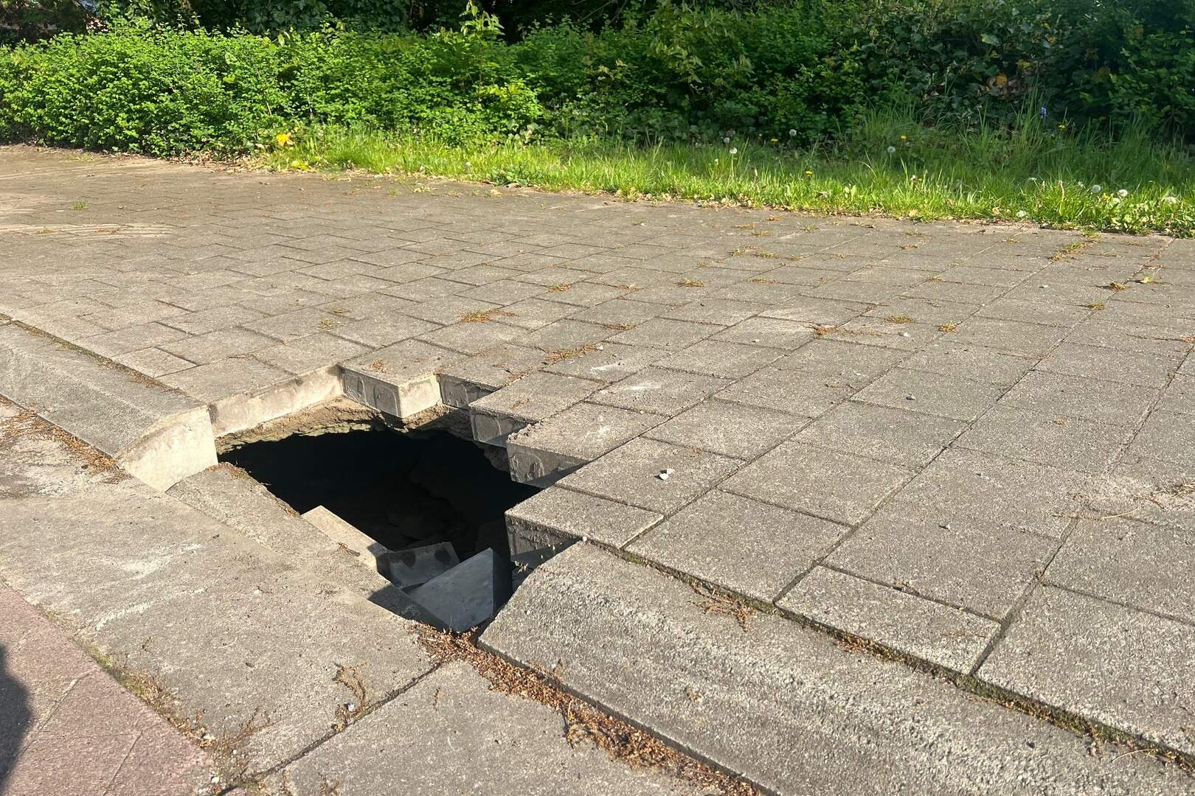
Gisib en Signalen
Connect Event | 19 maart 2026

Slide 2
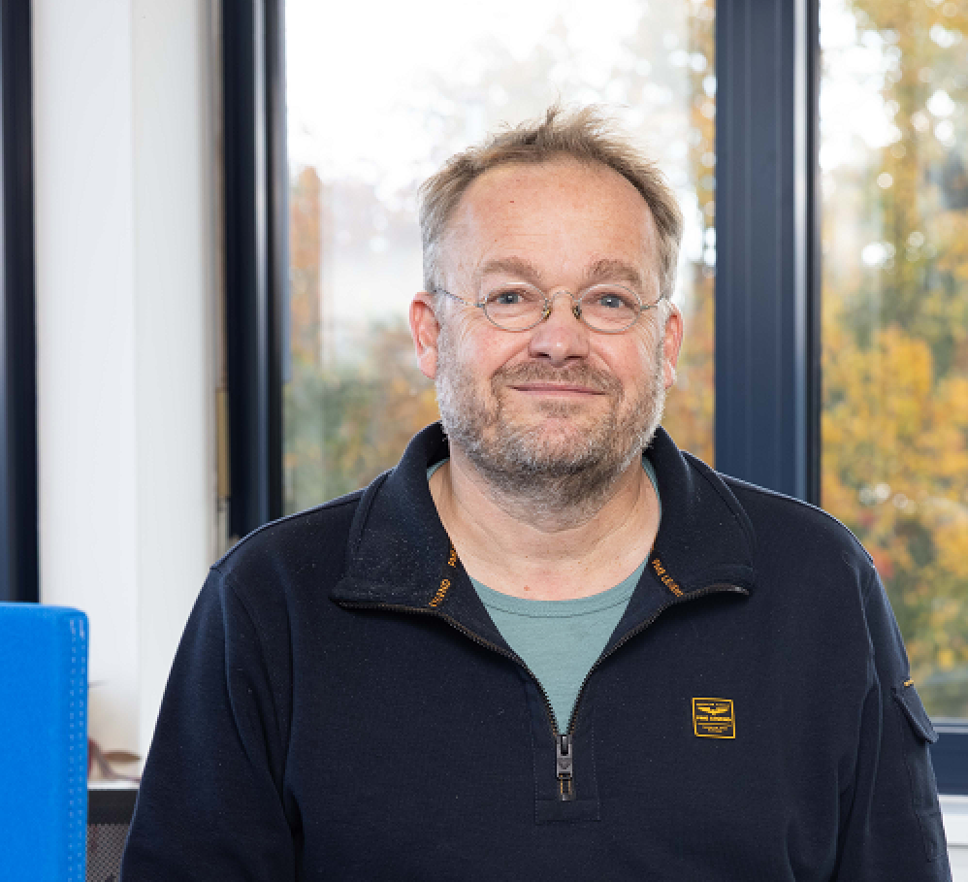

Introductie
Frank Jan Uittenbogaart
King Hey Yan
woonachtig in Gouda en 58 jaar
Directeur DG Groep bv
woonachtig in Vleuten en 34 jaar
Developer DG Groep bv

Slide 3
Signalen
Waarom een koppeling
Hoe werkt een koppeling bij 2 cloud applicaties
Waar bestaat de koppeling uit
Wat heb je ervoor nodig
De inrichting in gisib
Demo
Via welke stappen komen we tot een koppeling

Slide 4

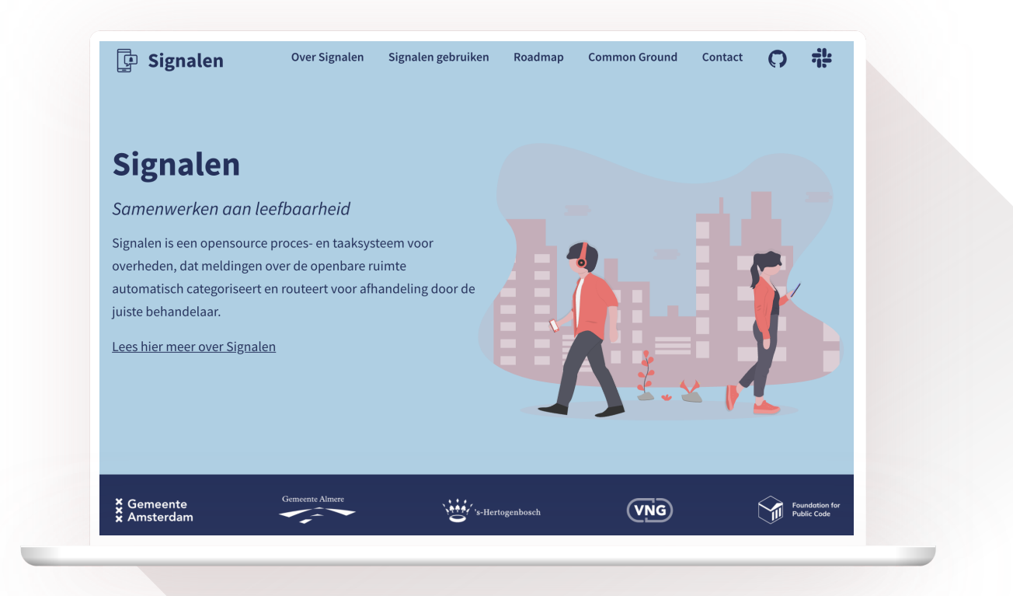
Wat is signalen?

Slide 5

Waarom kiezen overheden voor Signalen?
Voornamelijk om de klanttevredenheid rondom Meldingen Openbare Ruimte te verbeteren.
Met Signalen worden meldingen, met behulp van historische data en text classificatie (ML), automatisch in de juiste categorie geplaatst en direct bij de behandelaar afgeleverd.
Signalen versnelt oplostijden en verbetert de klanttevredenheid met 30%.

Slide 6
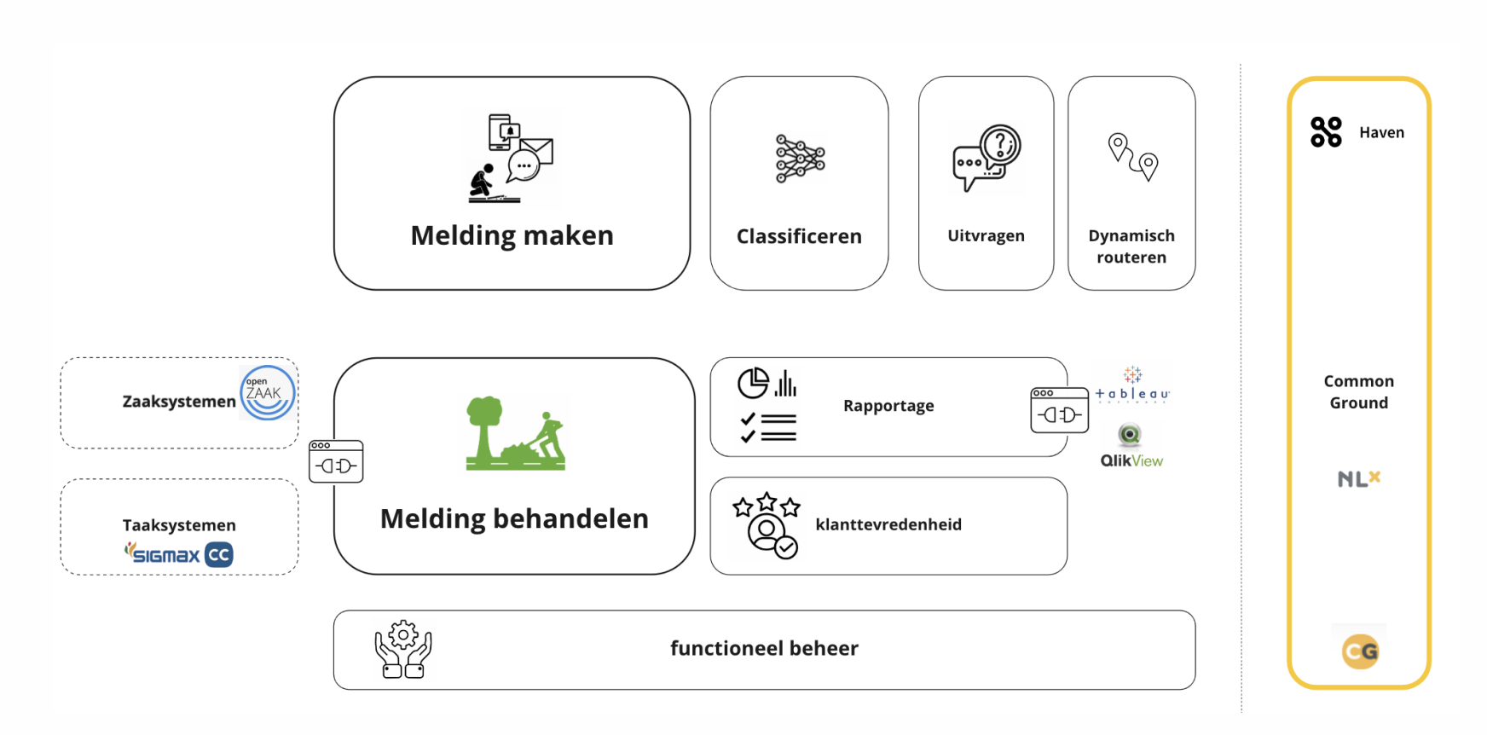
Het proces in Signalen

Slide 7
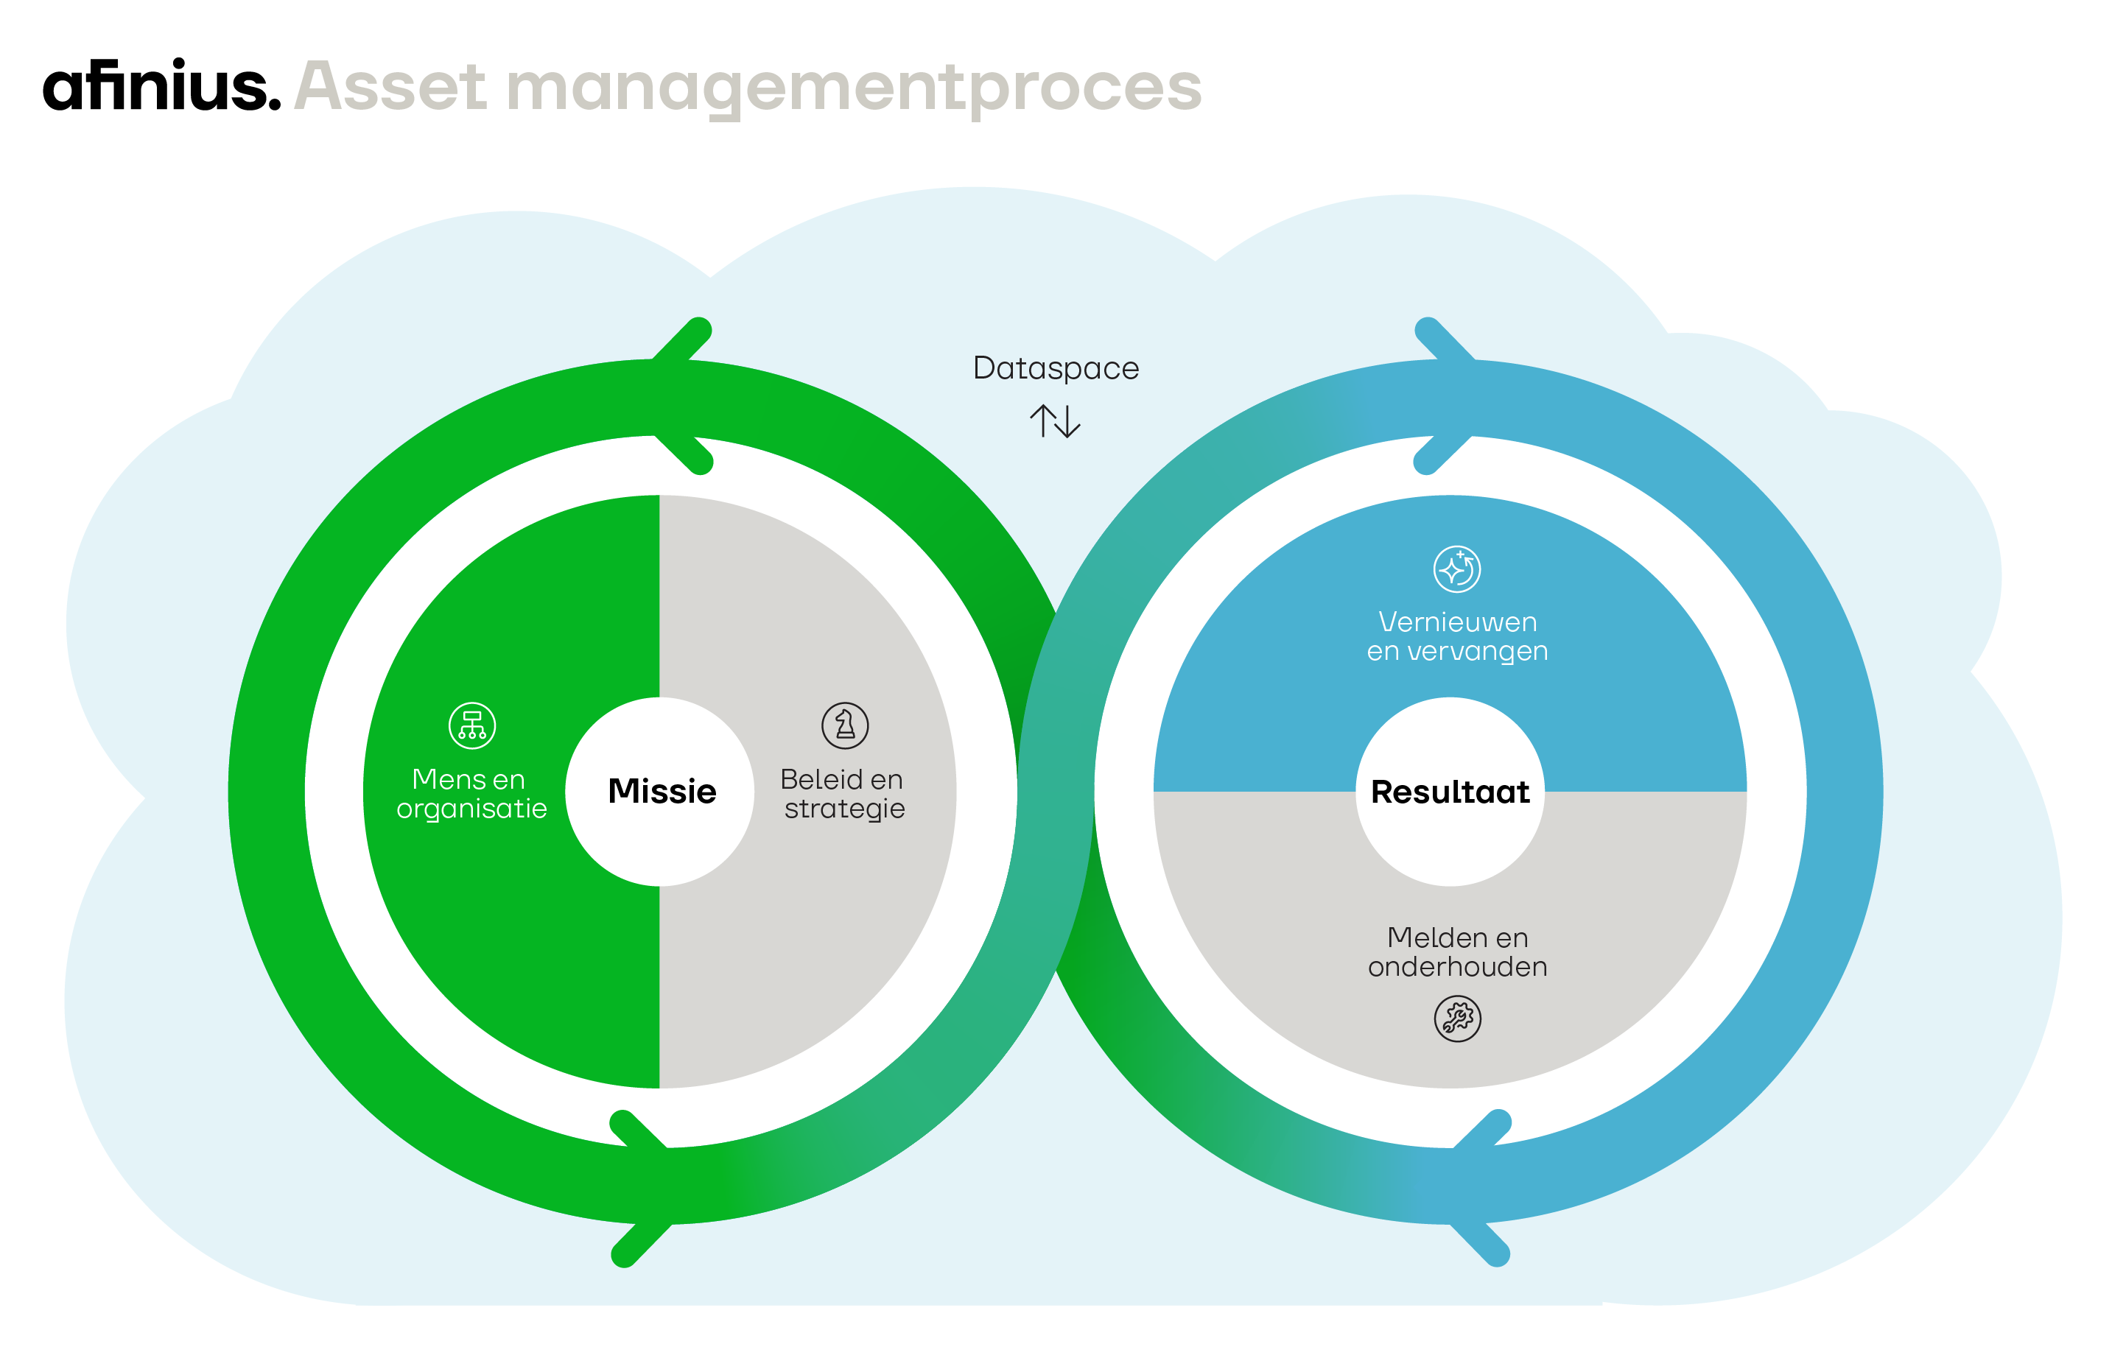
Waarom een koppeling?
Het afhandelproces van Meldingen vindt vrijwel altijd plaats in een derde applicatie, bijvoorbeeld gisib.
We willen dat melders hun melding zoveel als mogelijk aan een asset kunnen relateren.
Resultaat: een efficiënt en sluitend afhandelproces.

Slide 8
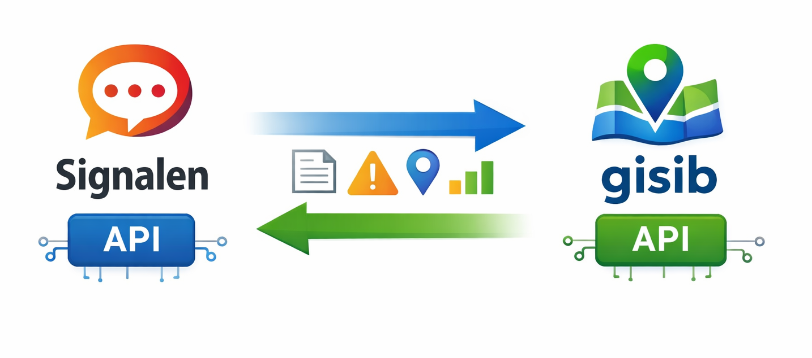

Wat wissel je uit?
Opvoeren van meldingen in gisib
Statuswijzigingen van melding in Signalen doorzetten naar gisib
Verstrekken asset informatie kaart
Afmelding van een melding
Statuswijzigingen van melding in Signalen doorzetten naar gisib

Slide 9
Wat heb je ervoor nodig?
Software:
Signalen met API toegang
gisib met API toegang
gisib Signalen synchronisatie tool
Configuratie en schedule instellen op synchronisatietool

Slide 10
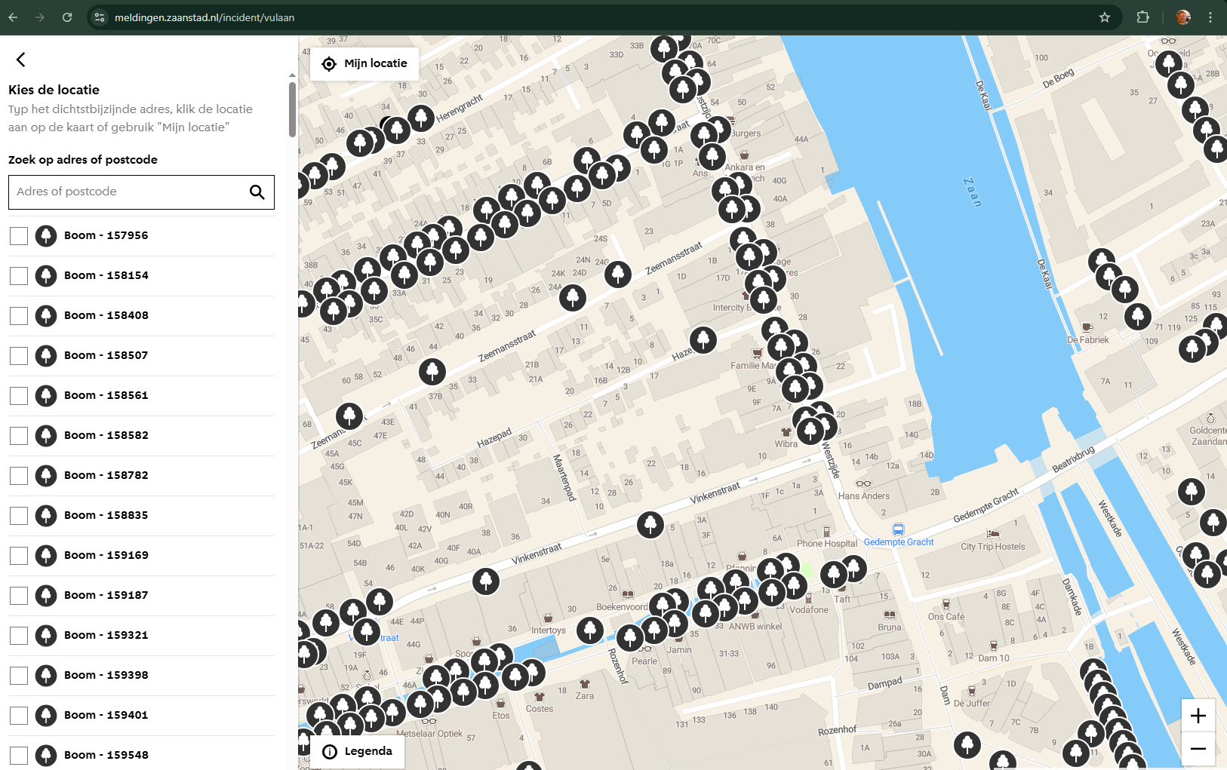
Wat heb je nodig voor assetdata in Signalen?
Inrichting in gisib:
Autorisatie op kaartlagen met assetdata – minimaal unieke ID en GUID.
Publicatie van kaartlagen via API of gisib Geoserver
Configuratie in Signalen

Slide 11
De inrichting in gisib
Inrichting in gisib:
Een beheerobject meldingen
Een beslistabel statussen
gisib online project(en) voor behandelaars
Optioneel asset gebonden meldobject
Optioneel scripting voor notificaties
Plaatje gisib en klopt dit King ?

Slide 12

Demo
Signalen <-> gisib

Slide 13

Resumé: uitrol afhandelproces
In kaart brengen werkprocessen en stakeholders
Inrichten koppelvlakken
Inrichten gisib en gisib online
Opleiden behandelaars
Testen met gebruikersgroep
In productie

Slide 14
Resultaat
Snellere doorlooptijd
Efficiënter proces (minder handmatige stappen)
Kwalitatieve verbetering fysieke leefomgeving
Meldingendata gekoppeld aan assets
Resultaat: Completere dataspace voor analyses

Slide 15

Vragen

